Slide 1
MEIO INTERNO
ORGANISMOS VIVOS PRESERVAM UM MEIO INTERNO DISTINTO, APESAR DAS ALTERAÇÕES NO MEIO EXTERNO

Slide 2
HOMEOSTASE
Manutenção de “um meio interno relativamente constante”. (Cannon, 1929)
Processo dinâmico - Estado de equilíbrio razoavelmente estável entre as variáveis fisiológicas.
Habilidade de manutenção do meio interno constante – todos os órgãos e tecidos contribuem.

Slide 3
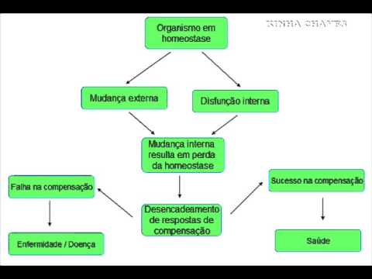

Slide 4
Participação do fluido extracelular na HOMEOSTASE
Variáveis fisiológicas - pressão, volume, osmolaridade, pH, concentrações iônicas e de outros componentes- dentro de faixas estreitas de variação para permitir que as células sobrevivam em condições normais de funcionamento.

Slide 5
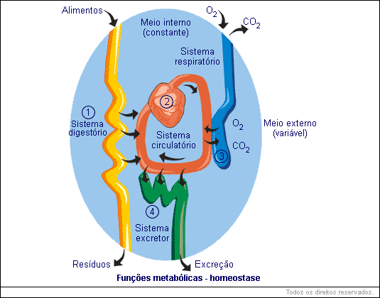

Slide 6
HOMEOSTASE
processo contínuo
monitoramento de múltiplos parâmetros
coordenação de respostas adequadas para minimizar o distúrbio
respostas e controle localizados ou sistêmicos
três componentes: um estímulo, uma célula ou tecido que avaliam o estímulo e iniciam a resposta, e as células ou tecidos que efetuam a resposta.

Slide 7
OS 4 POSTULADOS DE CANNON

Slide 8
1- O sistema nervoso tem um papel na preservação da “aptidão” do meio interno.
O sistema nervoso atua na preservação do “ajuste” ao ambiente interno
Manutenção de condições compatíveis com o funcionamento normal.
O SN coordena e integra o volume sanguíneo, a osmolaridade, a pressão sanguínea e a temperatura do corpo, entre outros parâmetros.

Slide 9
2- Alguns sistemas do corpo estão sob controle tônico (tonos, estender).

Slide 10
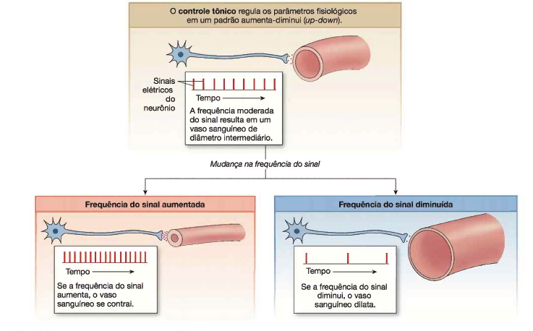

Slide 11
Nível tônico de atividade
Exemplo: controle da PA por regulação nervosa do diâmetro de certos vasos sanguíneos PELO SISTEMA BARORRECEPTOR

Slide 12
BARORRECEPTORES
Receptores nervosos localizados nas paredes da região da bifurcação das artérias carótidas e no arco da aorta
Estimulados pelo estiramento da parede arterial

Slide 13
↑PA
impulsos nervosos → tronco cerebral → inibição do centro vasomotor → ↓ do número de impulsos transmitidos pelo SNS para o coração e vasos sanguíneos → ↓ do bombeamento do coração e dilatação dos vasos sanguíneos periféricos → aumento do fluxo sanguíneo pelos vasos → ↓ PA

Slide 14
↓PA
↓ do estímulo de estiramento s dos receptores →tronco cerebral → estímulo do centro vasomotor → vasoconstrição dos vasos sanguíneos periféricos e ↑ bombeamento do coração e dilatação → ↑ PA

Slide 15
3- Alguns sistemas corporais estão sob controle antagonista.
A insulina diminui a concentração da glicose no sangue enquanto que o glucagon aumenta a concentração da glicose no sangue
sinais químicos a partir de um neurônio simpático aumentam o batimento cardíaco, enquanto que sinais químicos do neurônio parassimpático diminuem o batimento cardíaco
Casa com manutenção da temperatura realizada por aquecedor e ar condicionado

Slide 16
4- Um sinal químico pode ter efeitos diferentes.
Os agentes homeostáticos antagonistas em uma região do corpo podem ser cooperativos em outra.
A adrenalina contrai ou dilata os vasos sanguíneos caso o vaso contenha receptores adrenérgicos alfa ou beta.

Slide 17
Controle local
uma célula ou tecido percebe uma variação nas imediações vizinhas e responde por sinalização parácrina e/ou autócrina
resposta restrita à região onde a variação ocorreu
↓concentração de oxigênio em um tecido - as células dos capilares da região percebem a situação e respondem secretando uma substância parácrina (o dióxido de carbono e ácido lático) que provoca o relaxamento da musculatura da parede dos vasos sanguíneos, dilatando os mesmos e permitindo o ingresso de mais sangue e oxigênio na área.

Slide 18
Controle reflexo
o controle da reação se dá fora do órgão que efetua a resposta
via de longa distância que utiliza o sistema nervoso e/ou o sistema endócrino para receber estímulos, integrar a informação e reagir
Vias reflexas: circuitos de resposta e circuitos de retroalimentação
Componentes do circuito de resposta: um sinal de estímulo, integração do sinal e um sinal de resposta

Slide 19
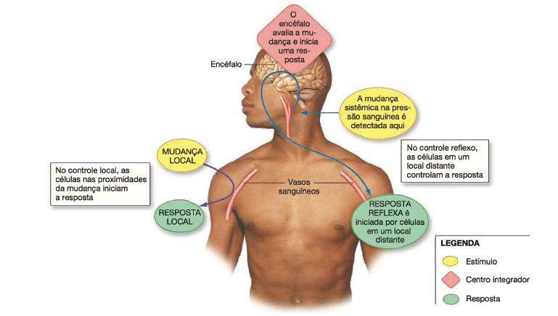

Slide 20
Estímulo
↓ receptor
↓ via aferente
↓ centro de integração
↓ via eferente
↓ efetor
↓ resposta

Slide 21
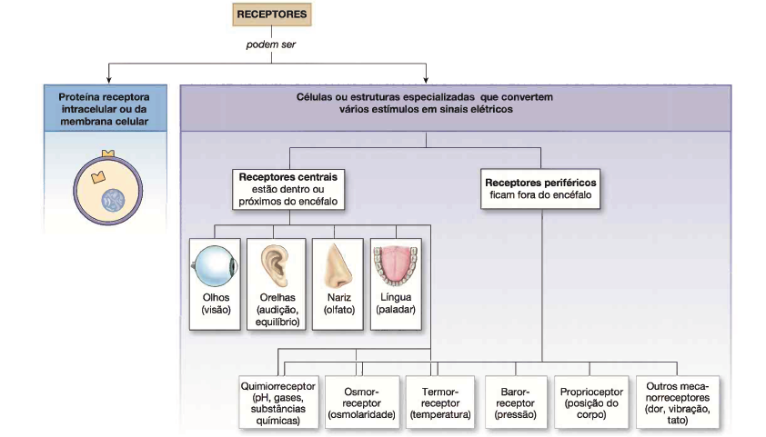

Slide 22
VIA REFLEXA HOMEOSTÁTICA
Estímulo - distúrbio ou variação que desencadeia a ação da via ( variação da temperatura, no conteúdo do oxigênio, na pressão sanguínea, ou qualquer um de diversos parâmetros)
Sensor ou receptor - percebe o estímulo e está continuamente monitorando o seu ambiente. Quando alertado sobre uma variação, o receptor envia um sinal
Sinal - ou via aferente (que chega) de ligação

Slide 23
VIA REFLEXA HOMEOSTÁTICA
Centro de integração - centro de controle que avalia o sinal recebido, compara-o com um padrão e determina uma resposta
Sinal - ou via eferente (que sai) de ligação
Efetor - célula ou tecido que age
Resposta – ação apropriada para retornar a situação aos limites de normalidade

Slide 24
COMPARAÇÃO COM UM AQUÁRIO
Reflexo biológico equivalente
Receptor
Via aferente
Centro de integração
Via eferente
Efetor
Componente
Termômetro
Fio de comunicação
Caixa de controle
Fio de comunicação
Aquecedor

Slide 25
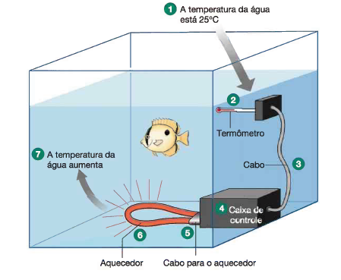

Slide 26
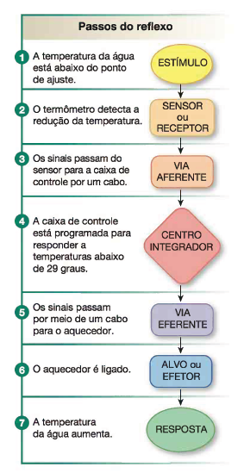

Slide 27
PONTO DE REFERÊNCIA
valor normal para um parâmetro
pode variar de pessoa para pessoa ou ainda para o mesmo indivíduo ao longo de um período de tempo
influenciado pela herança genética, condições às quais a pessoa está habituada, ciclo diário claro-escuro e as estações do ano
aclimatação - adaptação dos processos fisiológicos a um dado conjunto de condições ambientais.
biorritmos - padrões de variação de certos parâmetros de modo previsível ao longo de um período de tempo

Slide 28
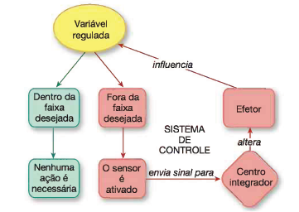

Slide 29
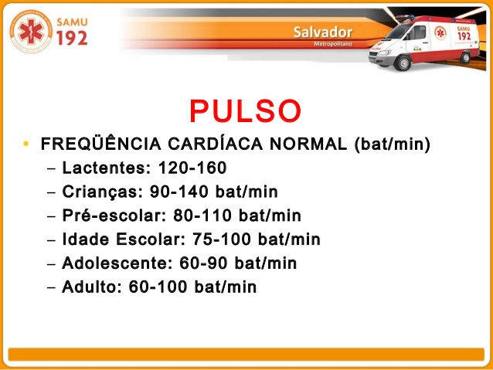

Slide 30
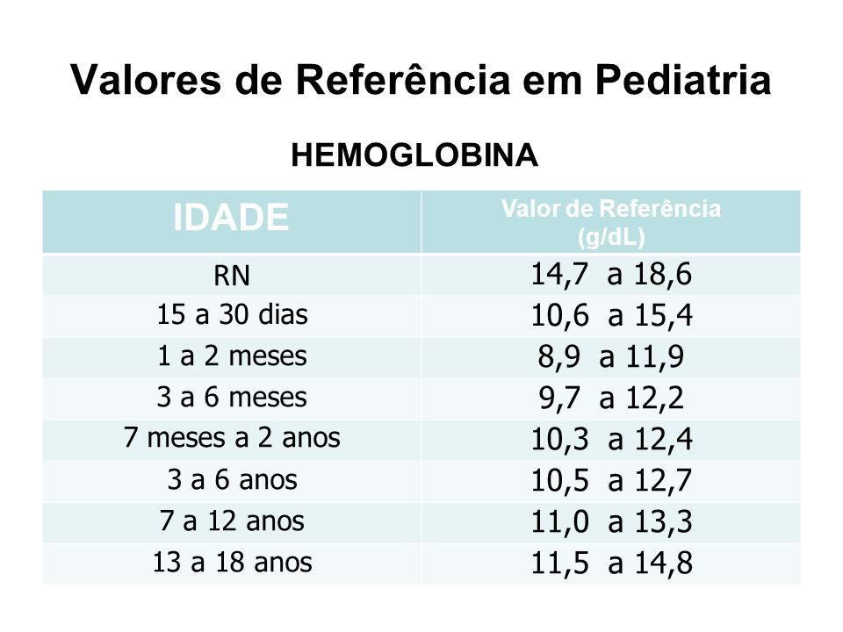

Slide 31
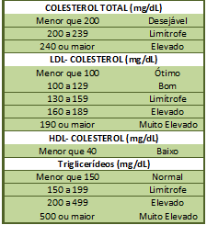

Slide 32
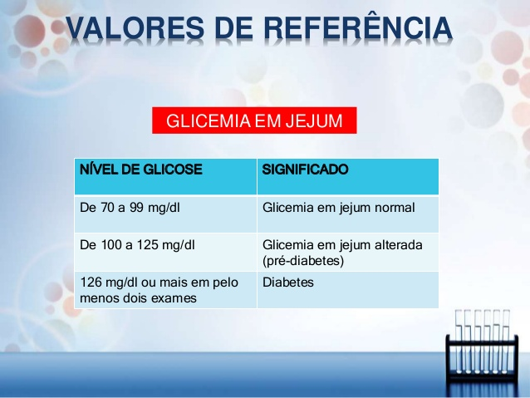

Slide 33
RESPOSTAS A ALTERAÇÕES
↑T de apenas 11° F (7º C) acima da normal → ciclo vicioso de aumento do metabolismo celular que destrói as células
↓concentração de íons potássio para menos de um terço da normal → paralisia em conseqüência da incapacidade dos nervos de conduzir impulsos
↑ concentração de íons potássio para duas ou mais vezes em relação à normal → o músculo cardíaco provavelmente será gravemente deprimido

Slide 34
RESPOSTAS A ALTERAÇÕES
↓ concentração de íons cálcio para abaixo da metade da normal → contração tetânica dos músculos do corpo por causa da geração espontânea de um excesso de impulsos nervosos nos nervos periféricos.
↓ a concentração de glicose para abaixo da metade da normal → irritabilidade mental extrema e, às vezes convulsões

Slide 35
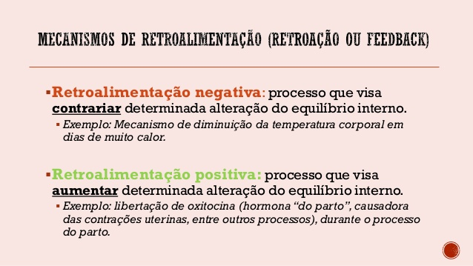

Slide 36
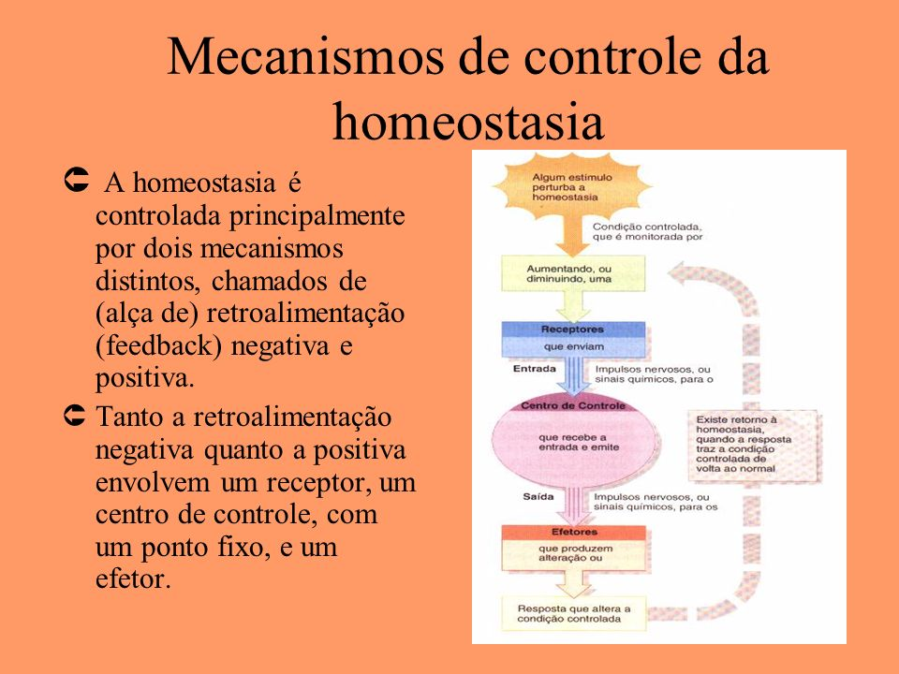

Slide 38
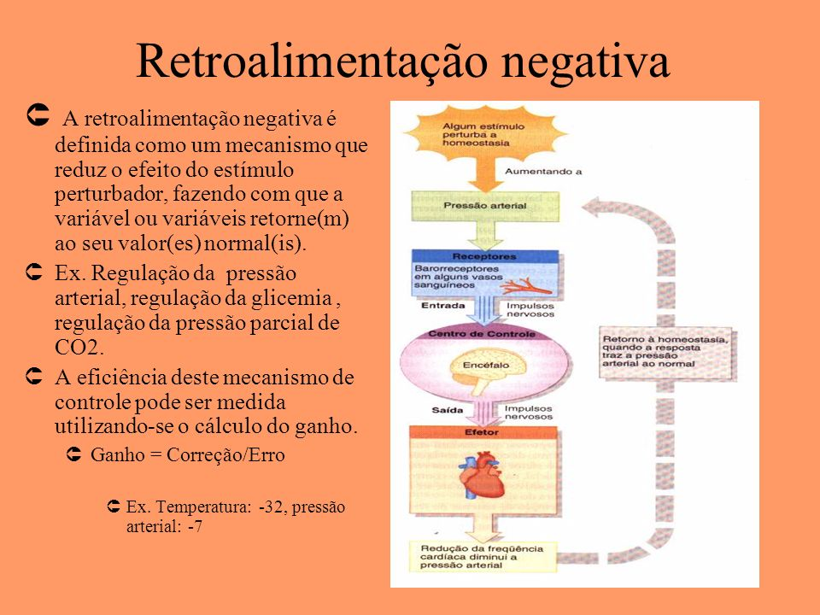

Slide 39
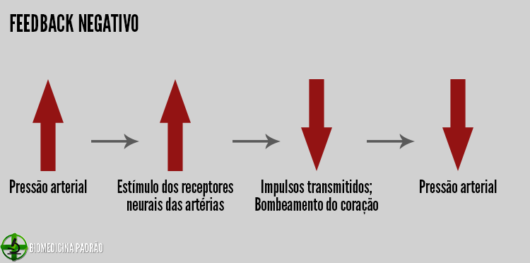

Slide 40
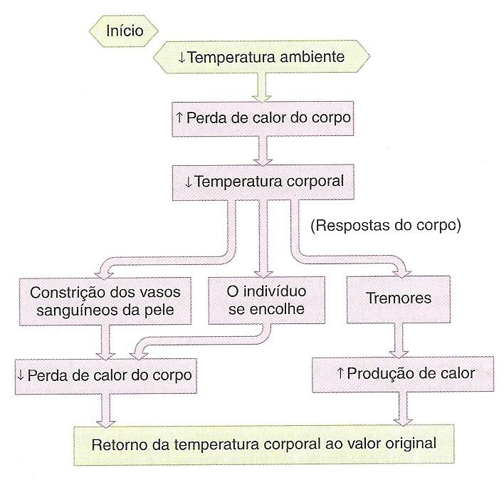

Slide 41
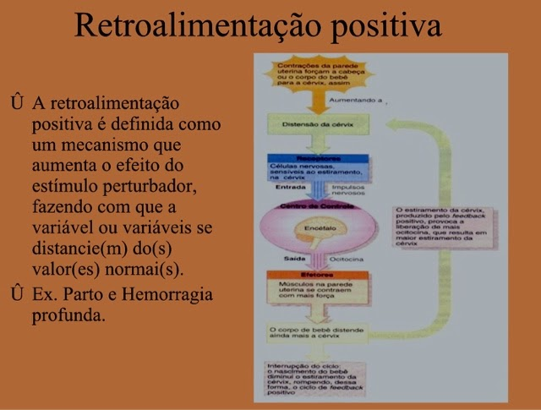

Slide 42
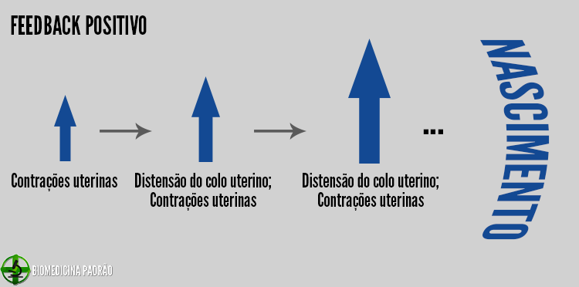

Slide 43
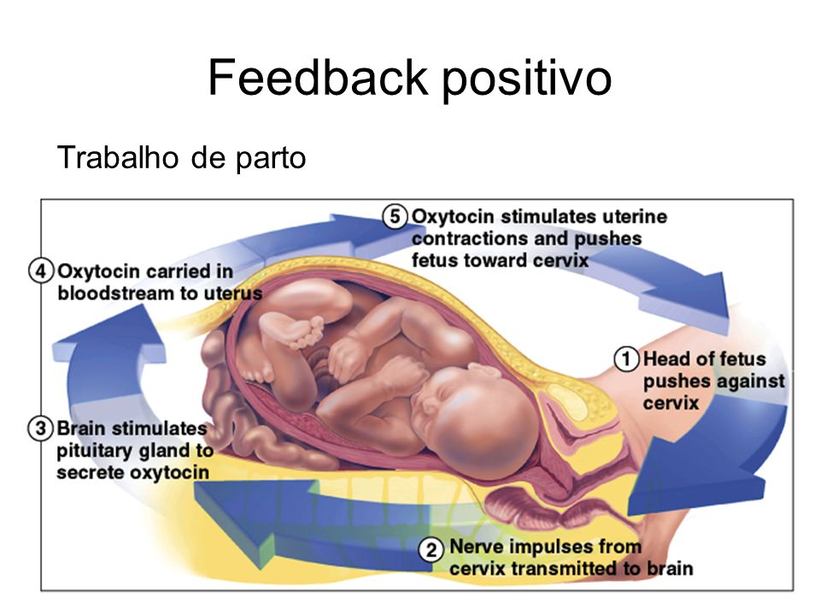

Slide 44
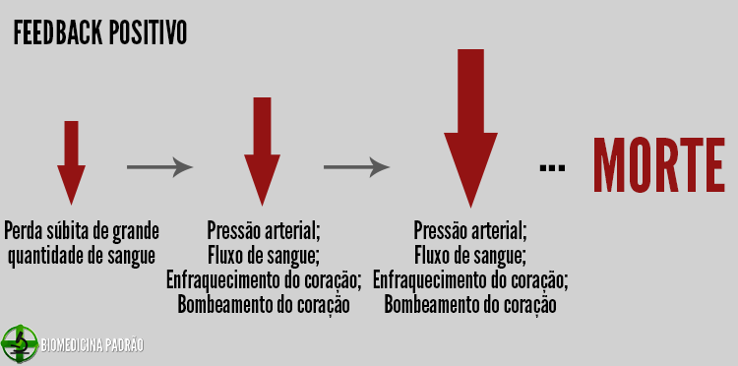

Slide 47
SISTEMA RESPIRATÓRIO
mantém a homeostase dos gases oxigênio e gás carbônico no meio interno
o sangue captura nos alvéolos o oxigênio necessário para as células
o dióxido de carbono é liberado do sangue para os alvéolos pulmonares

Slide 48
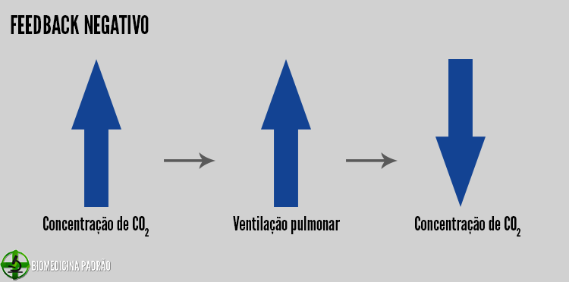

Slide 49
SISTEMA DIGESTIVO
mantém a constituição do meio interno através da ingestão, digestão e absorção de alimentos como carboidratos, proteínas e gorduras, importantes para a constância dos níveis extracelulares de glicose, aminoácidos e ácidos graxos
as substâncias absorvidas passam para o sangue.

Slide 50
SISTEMA MÚSCULO-ESQUELÉTICO
Propicia mobilidade para o local adequado no devido tempo para obtenção dos alimentos necessários para a nutrição e para proteção contra ambientes adversos

Slide 51
RIM
órgão homeostático por excelência
mantém o nível interno de grande número de componentes - íons, osmolaridade, pH, dióxido de carbono, uréia, ácido úrico, água, glicose, aminoácidos

Slide 52
SISTEMA NERVOSO
Os receptores sensoriais detectam o estado do corpo ou o estado do meio ambiente - pele , olhos, ouvidos
O cérebro pode armazenar informações, gerar pensamentos, criar ambição e determinar as reações do organismo em resposta às sensações
O sistema nervoso autônomo opera em um nível subconsciente e controla muitas funções dos órgãos internos, incluindo o nível de atividade de bombeamento pelo coração, movimentos do trato gastrointestinal e secreção de muitas das glândulas do corpo.

Slide 53
SISTEMA ENDÓCRINO
contribui para a manutenção da disponibilidade de substratos energéticos (glicose, ácidos graxos) e do equilíbrio hidroeletrolítico

Slide 54
SISTEMA IMUNE
Composto pelos glóbulos brancos, pelas células teciduais derivadas destes, pelo timo, linfonodos e vasos linfáticos
Protege o corpo contra patógenos

Slide 55
SISTEMA INTEGUMENTAR
Pele e fâneros cobrem, acolchoam e protegem os tecidos e órgãos, formando um limite entre o meio interno e o mundo externo
Importante na regulação da temperatura corporal e excreção de escórias

Slide 56
REPRODUÇÃO
através da geração de novos seres em substituição aos que estão morrendo

